Slide 1
谈谈网页中的“信息”

Slide 2
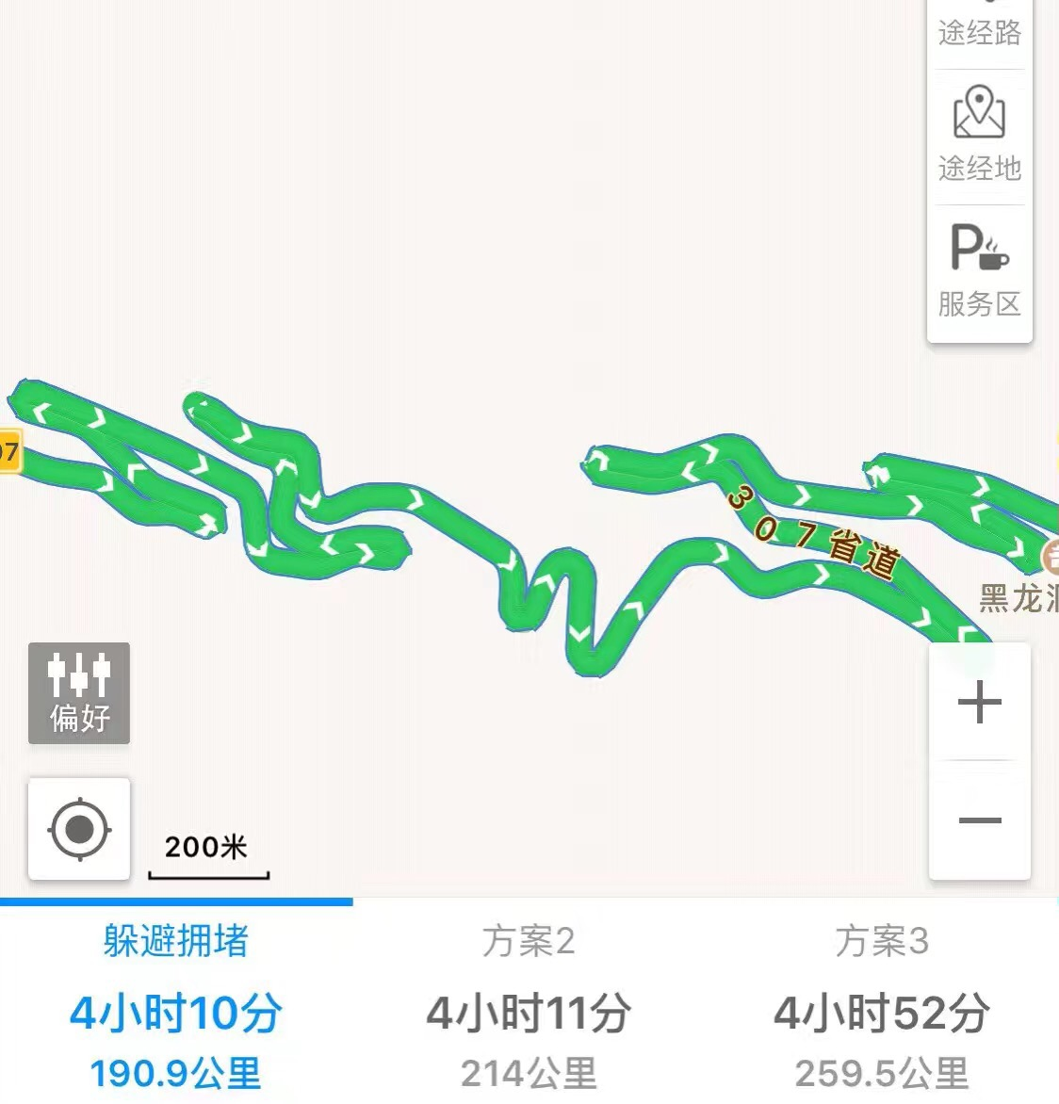
倪栩生 @x
微信UI开发
微信开放平台、公众平台、小程序后台

Slide 3
谈谈网页中的“信息”

Slide 4
你是做什么的？

Slide 5


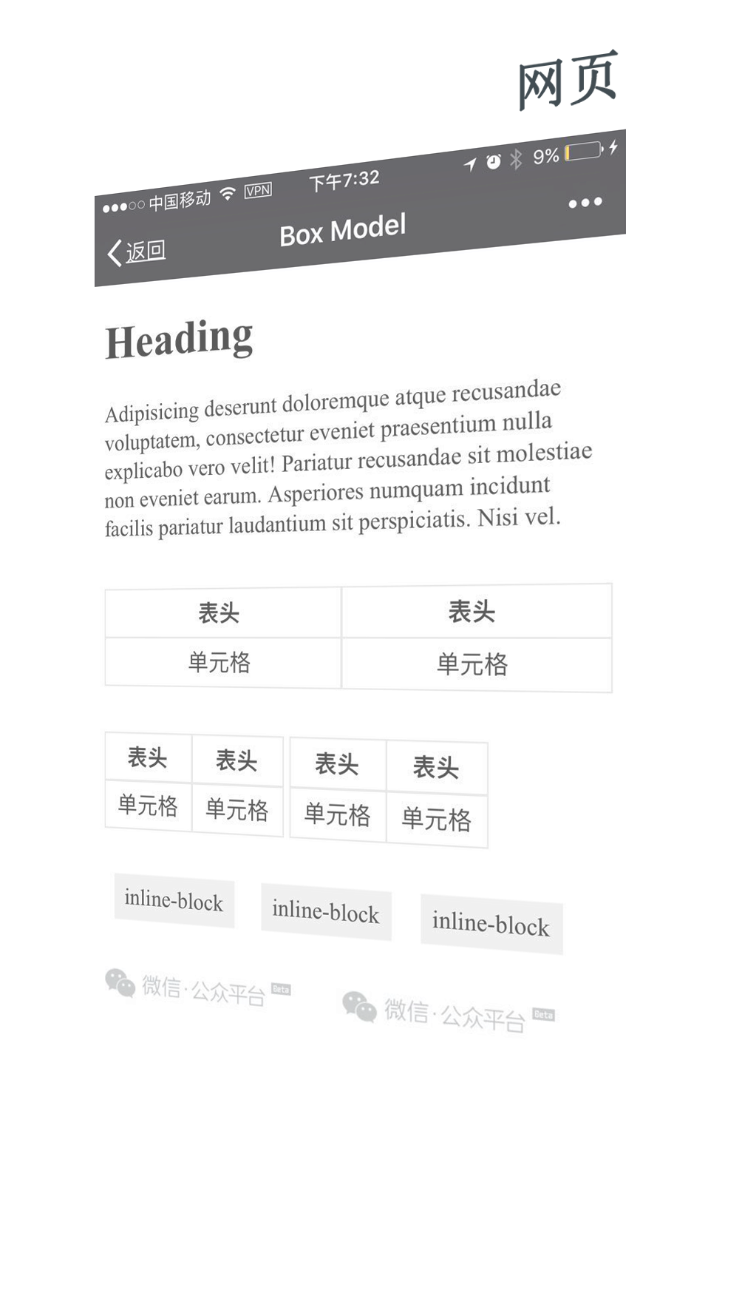


Slide 6
UI开发是网页开发的一个环节
我们就是工匠，网页是我们的艺术品，规范与库是我们的工具

Slide 7
ACSS
Amaze UI
BootMetro
Alloy UI
BEM
Bootstrap
Flat UI
NEC
SMACSS
PureCSS
Materialize
WeUI
OOCSS
Foundaion
Semantic UI
……

Slide 8
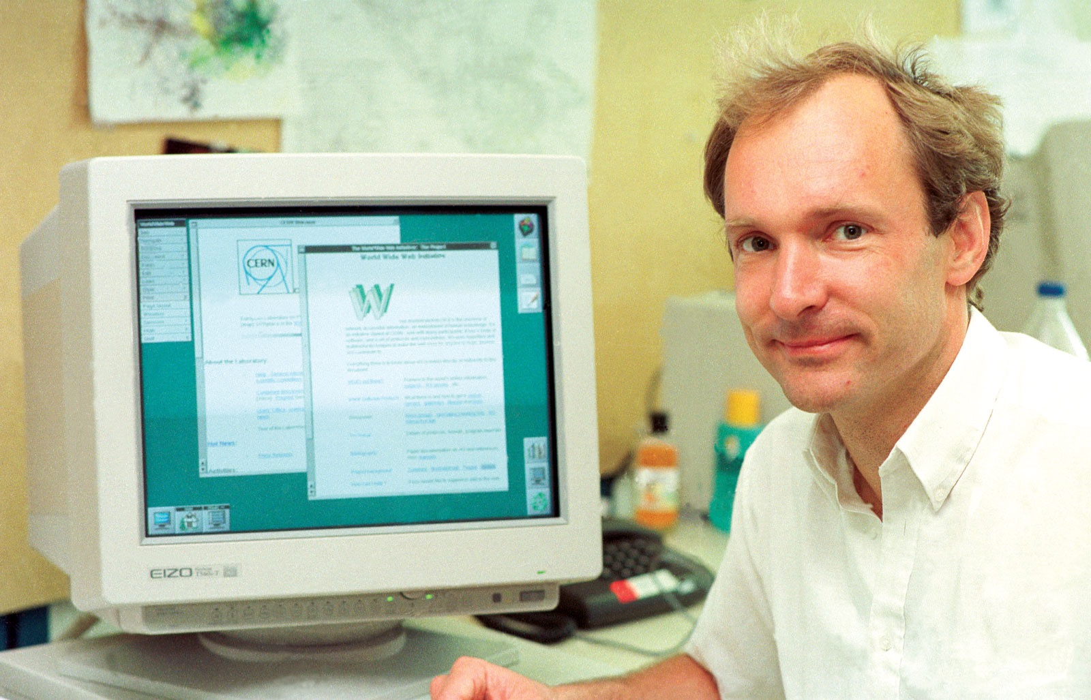

Slide 9
“
The dream behind the Web is of a common information space in which we communicate by sharing information.
”
网页是我们共享信息的平台

Slide 10
信息与网页的关系
网页的特征
信息在网页中的形态

Slide 11
信息与网页的关系
网页的特征
信息在网页中的形态

Slide 12
信息与网页的关系
信息与信息的联系形成上下文
网页是信息上下文的情景重现

Slide 13
信息与信息的联系形成上下文

Slide 14
小桥、流水、人家

Slide 15
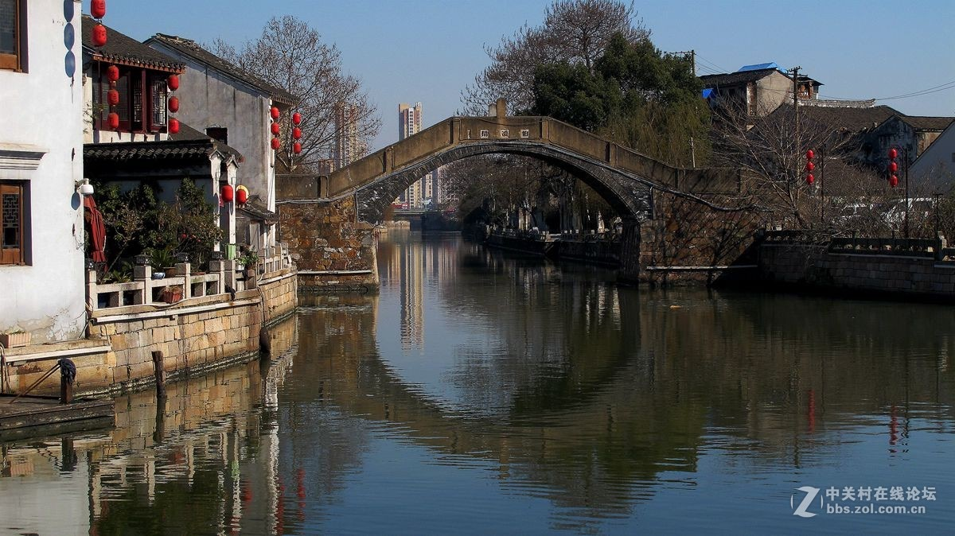

Slide 16
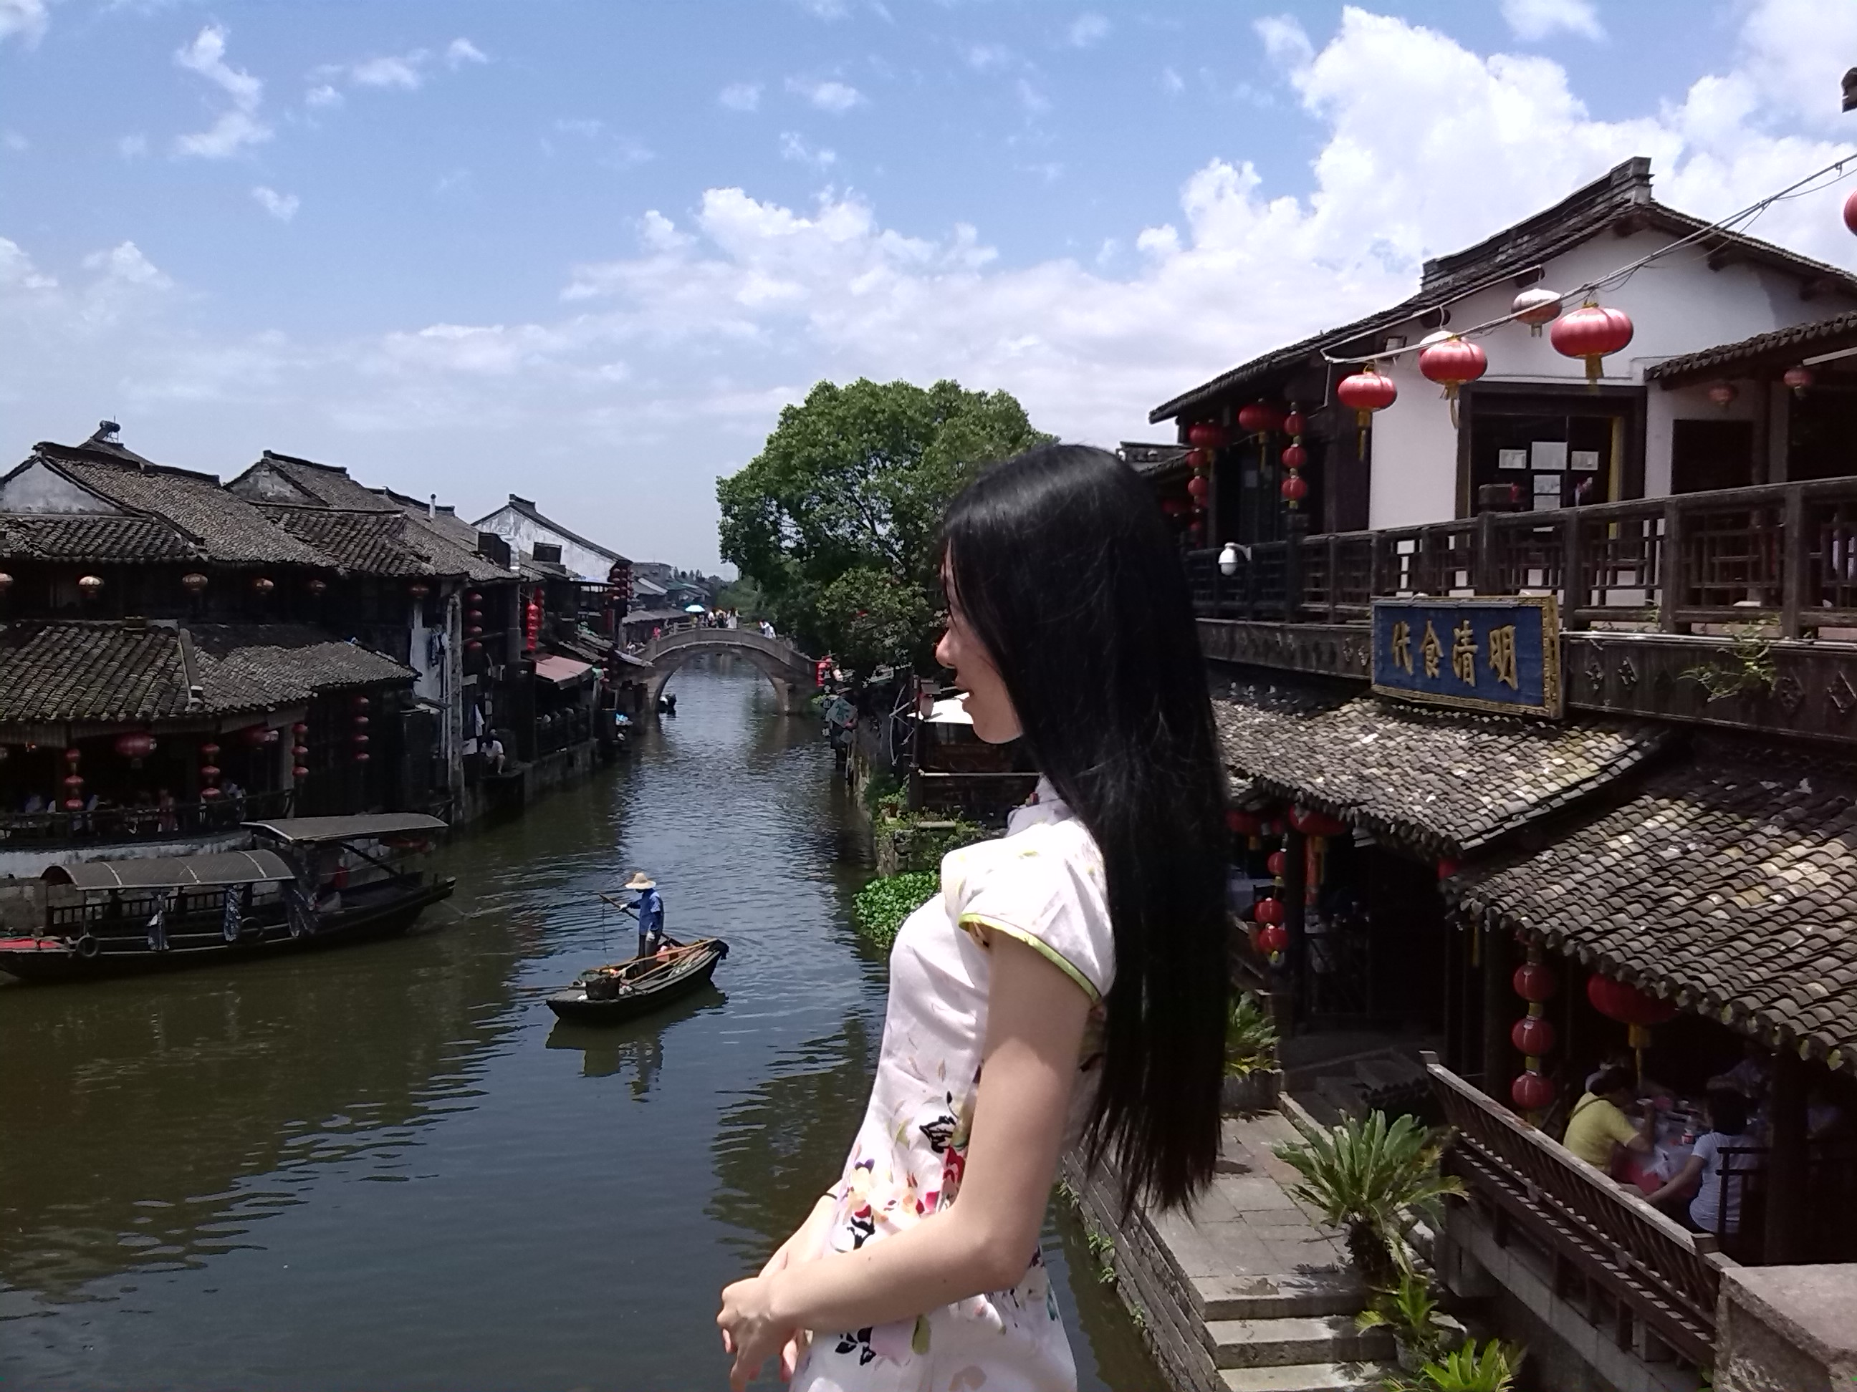

Slide 17
网页是信息上下文的情景重现

Slide 18
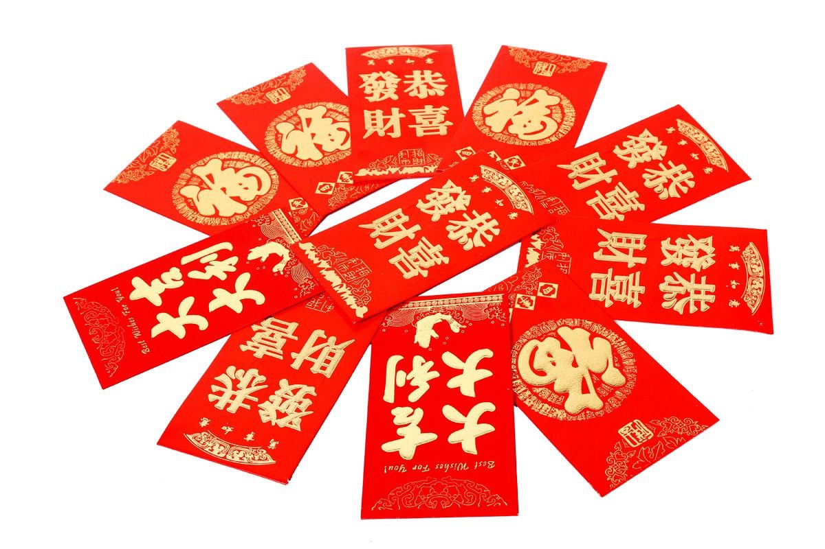

Slide 19
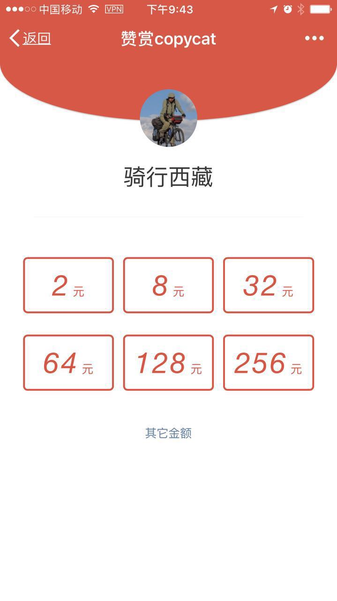

Slide 20
256 元
256 元

Slide 21
信息与网页的关系
网页的特征
信息在网页中的形态

Slide 22
网页的特征
跨平台
可访问
可用

Slide 23
网页的特征：跨平台

Slide 24






Slide 25
网页的特征：可访问

Slide 26





VoiceOver
单击
双击
左右滑动
选中并读出元素
执行操作
选中并读出上下项
两指下滑
三指滑动
……
向下读出所有内容
滚屏

Slide 27
网页的特征：可用

Slide 28


Slide 29
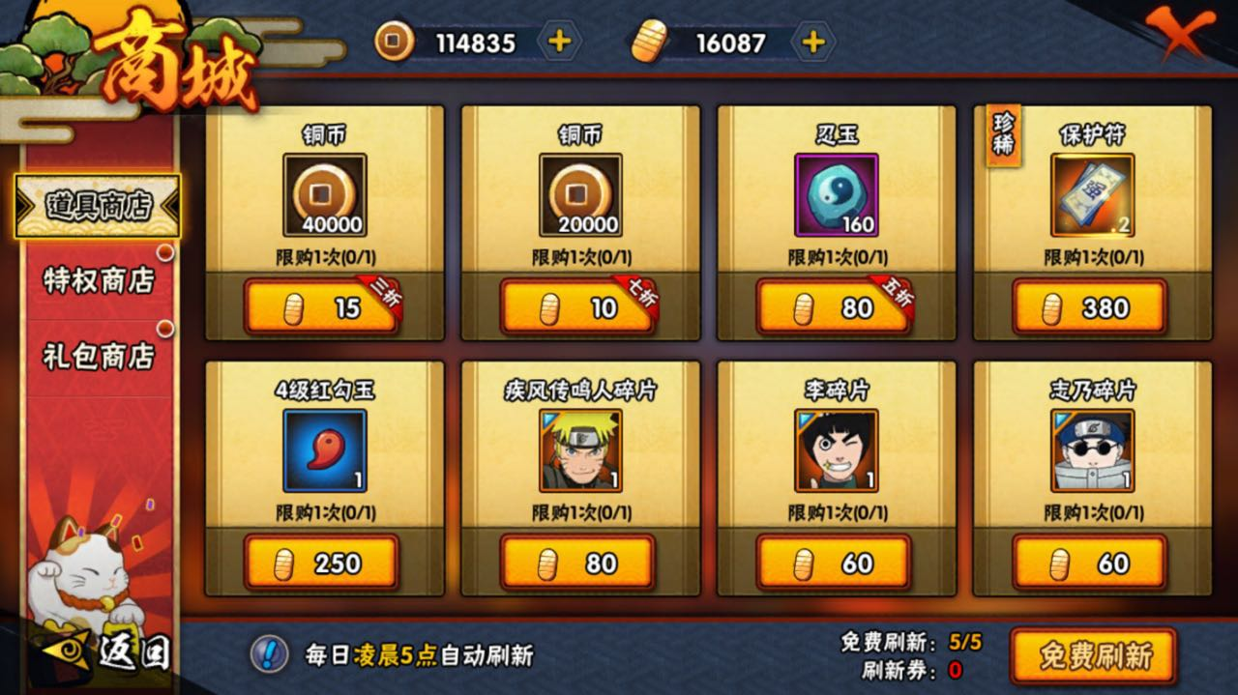

Slide 31
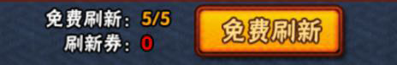
普通用户的体验
免费状态

Slide 32
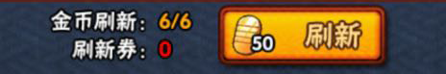
普通用户的体验
付费状态

Slide 33
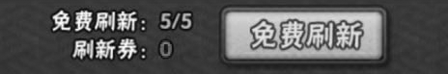
全色盲用户的体验
免费状态

Slide 34
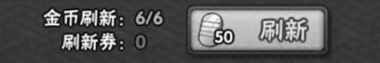
全色盲用户的体验
付费状态

Slide 35
增加对比度，提升体验

Slide 36
全色盲朋友眼中的按钮
免费状态

Slide 37
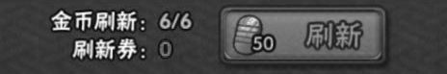
全色盲朋友眼中的按钮
付费状态

Slide 38
信息与网页的关系
网页的特征
信息在网页中的形态

Slide 39
信息在网页中的形态
意识形态：元信息组成的上下文
实体形态：标记组成的上下文
表现形态：样式组成的上下文

Slide 40
信息的意识形态
信息的意识形态：元信息组成的上下文
一个信息有且只有一种意识形态
每种意识形态对应一个元信息上下文

Slide 41
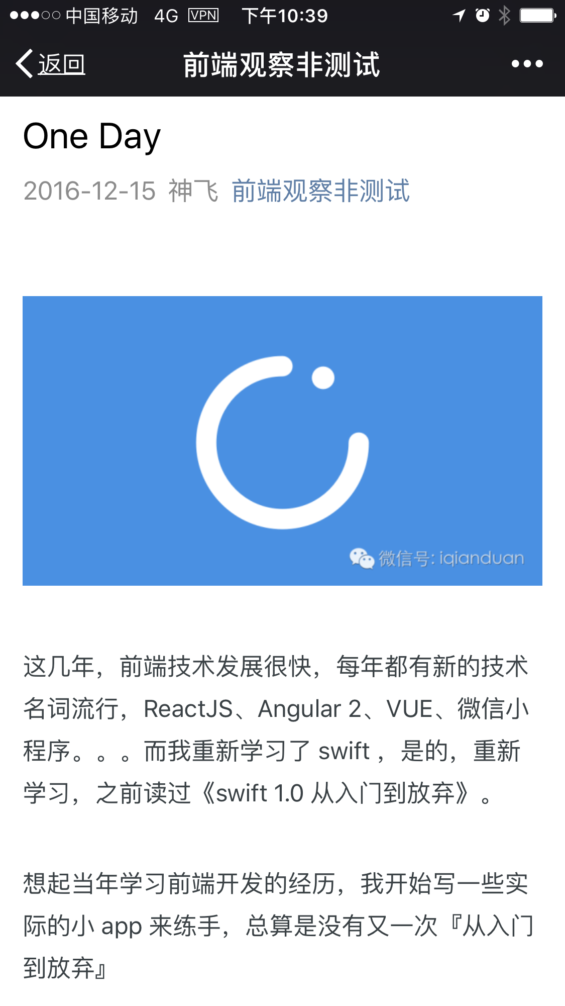
公众号文章

Slide 42
公众号文章的元信息
标题
公众号
作者
日期
正文
……

Slide 43
信息的实体形态
信息的实体形态：标记组成的上下文

Slide 44
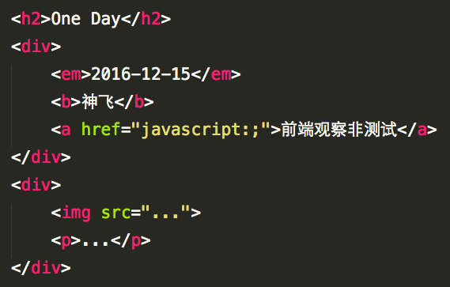

Slide 45
信息的实体形态
一个信息有多种实体形态
每种实体形态对应一个标记上下文

Slide 46
一个信息有多种实体形态
HTML 的语义
HTML 的嵌套

Slide 47
不同的语义，信息的实体形体是不同的

Slide 48


Slide 49
“
我是要成为海贼王的男人
”

Slide 50
“
我是要成为海贼王的男人
”

Slide 51
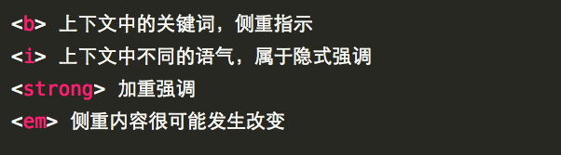
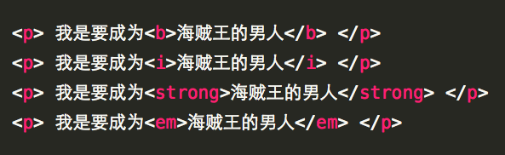

Slide 52
信息的实体形态是不同，也来自于HTML的嵌套

Slide 53
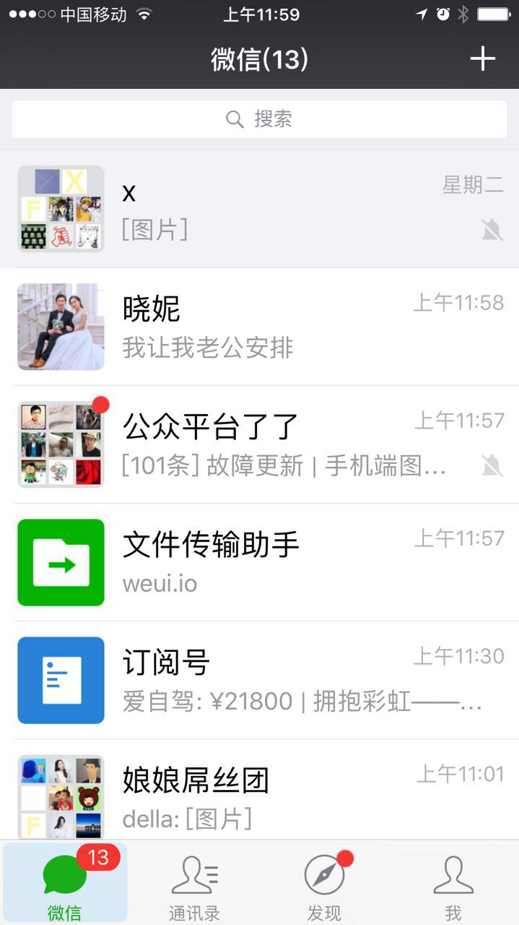

Slide 54
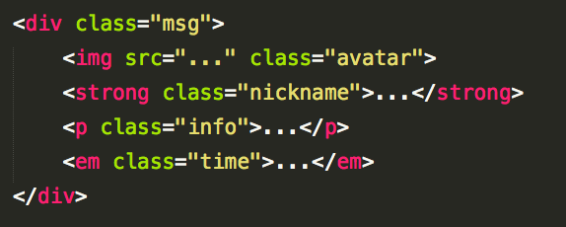

Slide 55
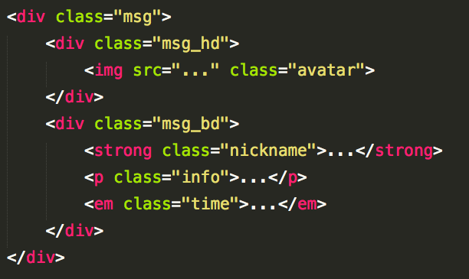

Slide 56
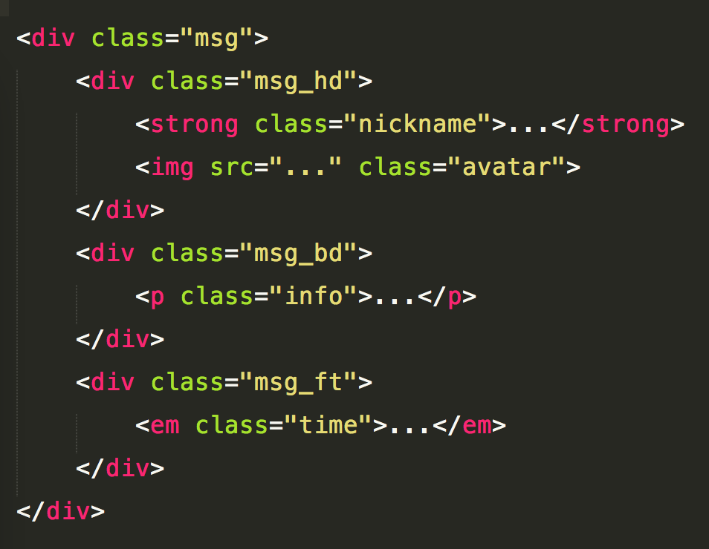

Slide 57
信息的表现形态
信息的表现形态：样式组成的上下文

Slide 58
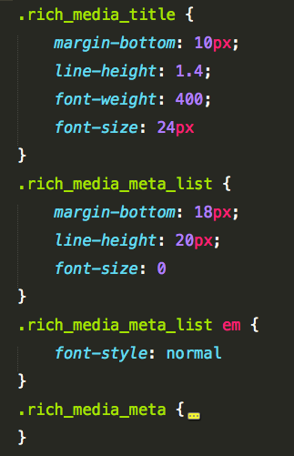

Slide 59
信息的表现形态
一个信息有多种表现形态
每种表现形态可对应多个样式上下文
表现形态通过选择器与实体形态关联

Slide 60
一个信息有多种表现形态

Slide 61
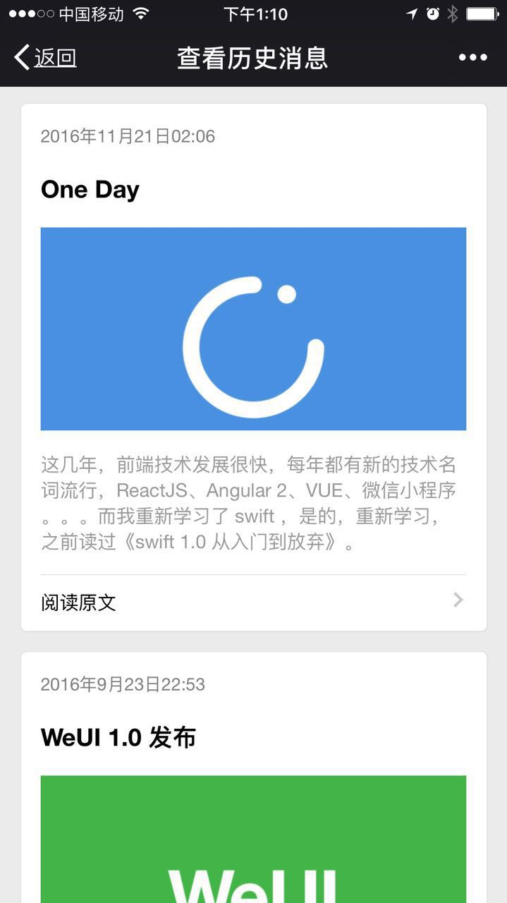
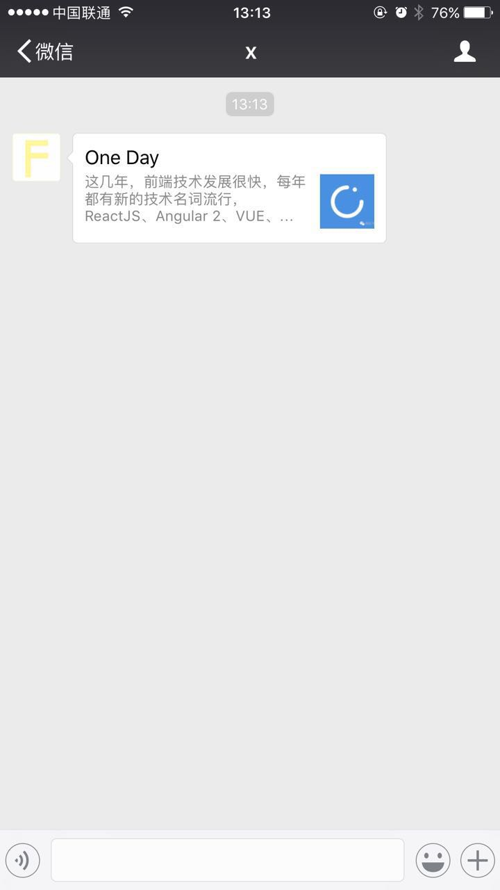
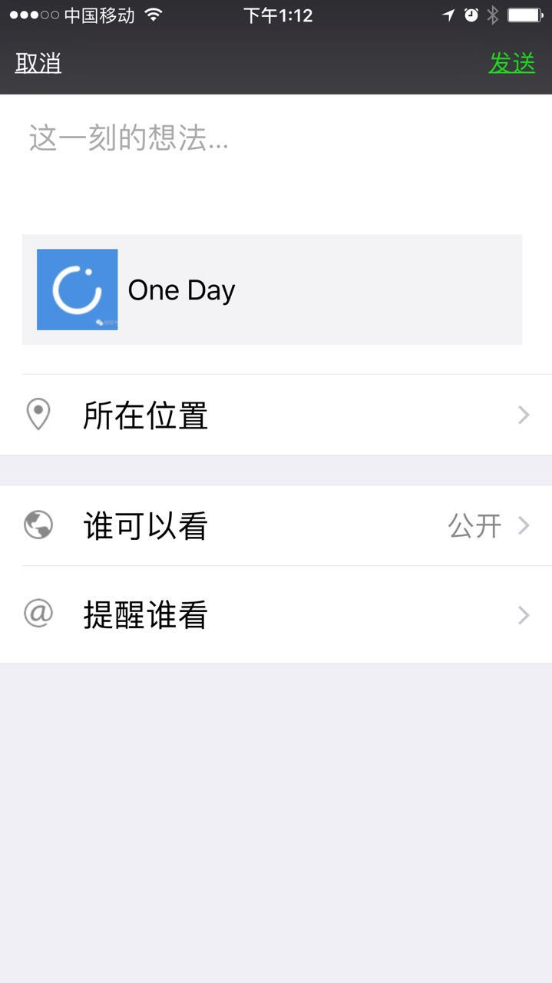

Slide 63
每种表现形态可对应多个样式上下文

Slide 64
不同的样式上下文
flex
absolute
float
inline block
table cell
……

Slide 65
表现形态通过选择器与实体形态关联

Slide 66
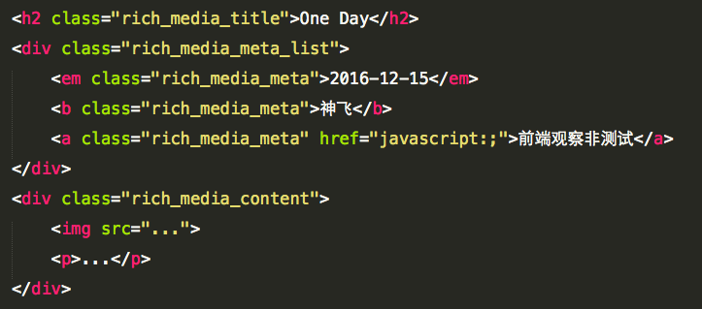

Slide 68
一个完整的例子

Slide 70
意识形态
标题
公众号
作者
日期
正文
……

Slide 71
实体形态

Slide 72
表现形态

Slide 73
回顾
信息与网页的关系
网页的特征
信息在网页中的形态

Slide 74
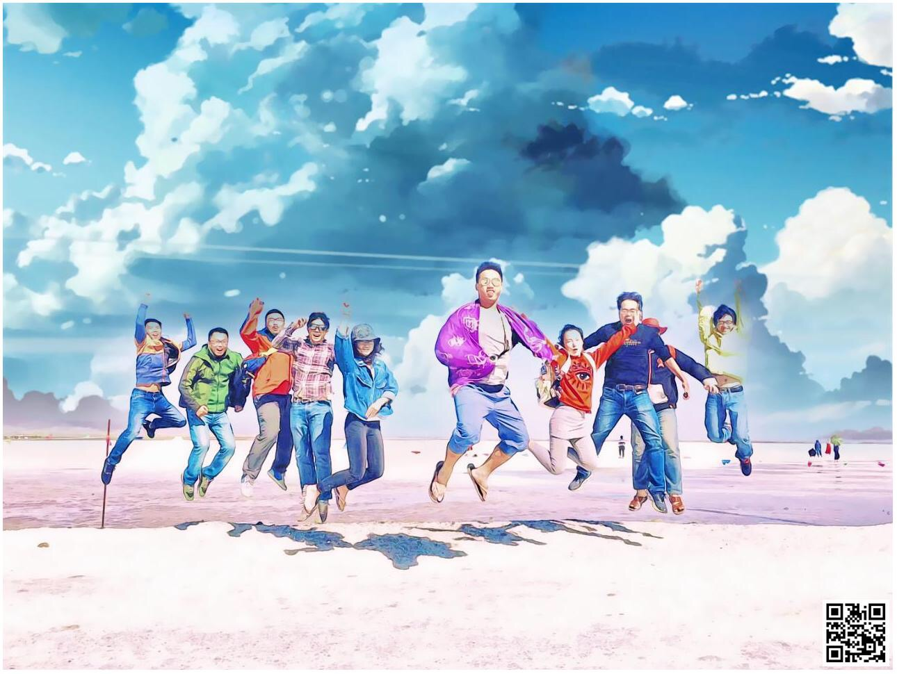

Slide 75
Q & A

Slide 76
Thank you

Slide 77


